Slide 1
Урок зв'язного мовлення
«Поведінка в осінньому лісі»

Slide 2
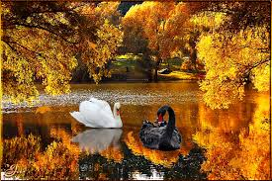
Енергізатор під музичний супровід
Відеододаток урок 1

Slide 3
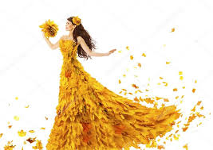
Відгадайте загадку
В жовте лист пофарбувала, Урожай з полів зібрала. Золотила вербам коси Чарівна цариця - …
Осінь

Slide 4
Легенда
«Четверта донька Сонця.»

Slide 5
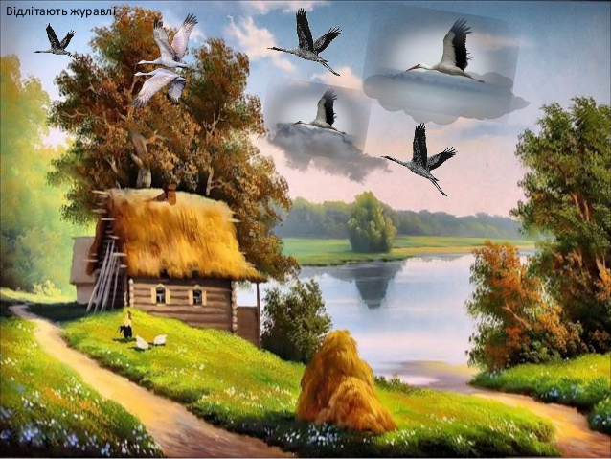
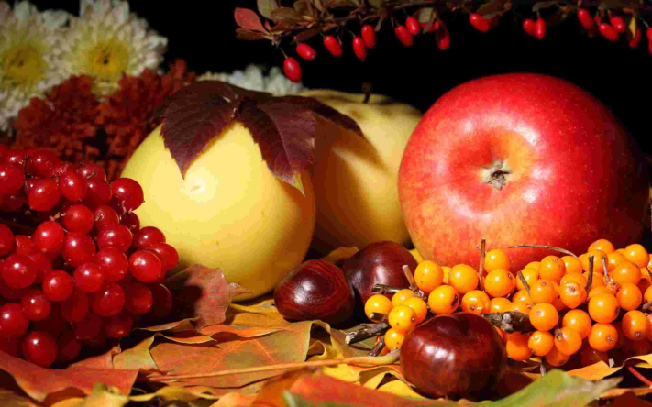
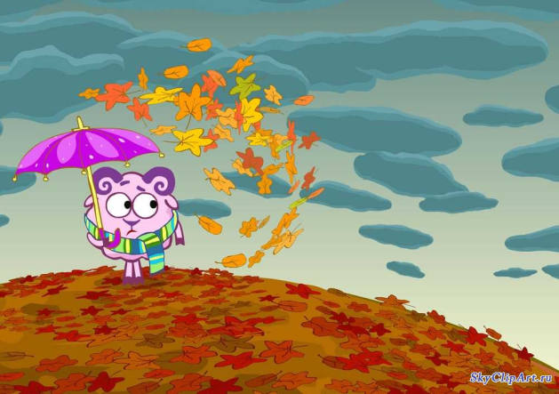
Вправа «Мікрофон»
Прочитайте й поясніть прислів'я
Осінь на строкатому коні їздить. Ходить осінь по краю та виганяє птахів з гаю. Весною горшки порожніють, а восени повніють. Весною дощ парить, а восени мочить.

Slide 6
Чим вам
подобається осінь?
За ілюстраціями впр.28, с.17

Slide 8
фізкультхвилинка
Шумить вітер, шумить ліс. Тихо лісом ходить лис. Заховався зайчик в кущ. Із куща піднявся хрущ. Не хитайте ви куща, Не лякайте – но хруща. Хай росте угору ліс, Не чіпа хай зайця лис. Тільки вітер «Шу – шу – шу!». Сядьте тихо, вас прошу.

Slide 9
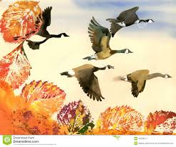
Вправа «Цікаво знати»

Slide 10
Вікторина
«Чи знаєте ви гриби?»
Відеододаток урок 1

Slide 11
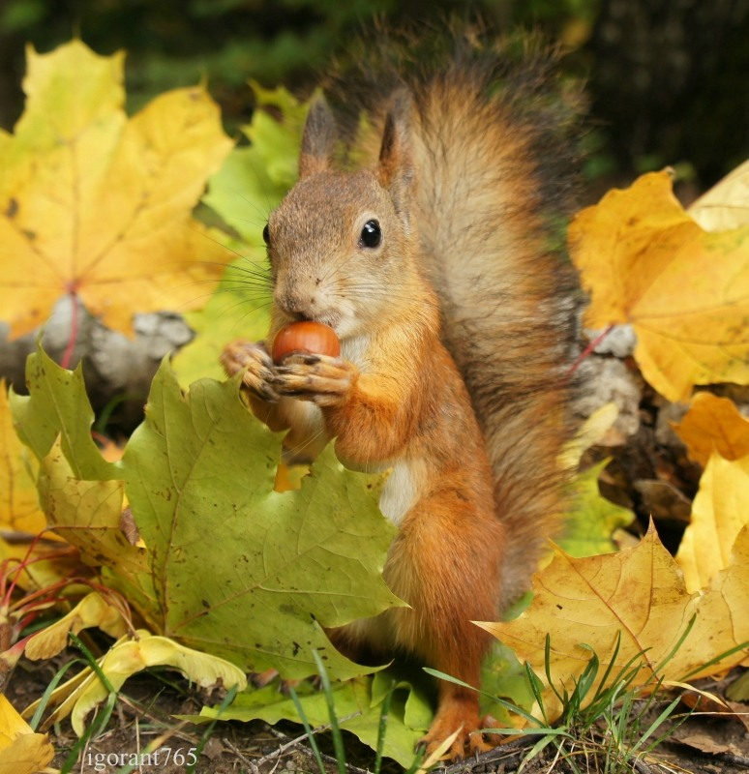
Робота за малюнком с. 17

Slide 12
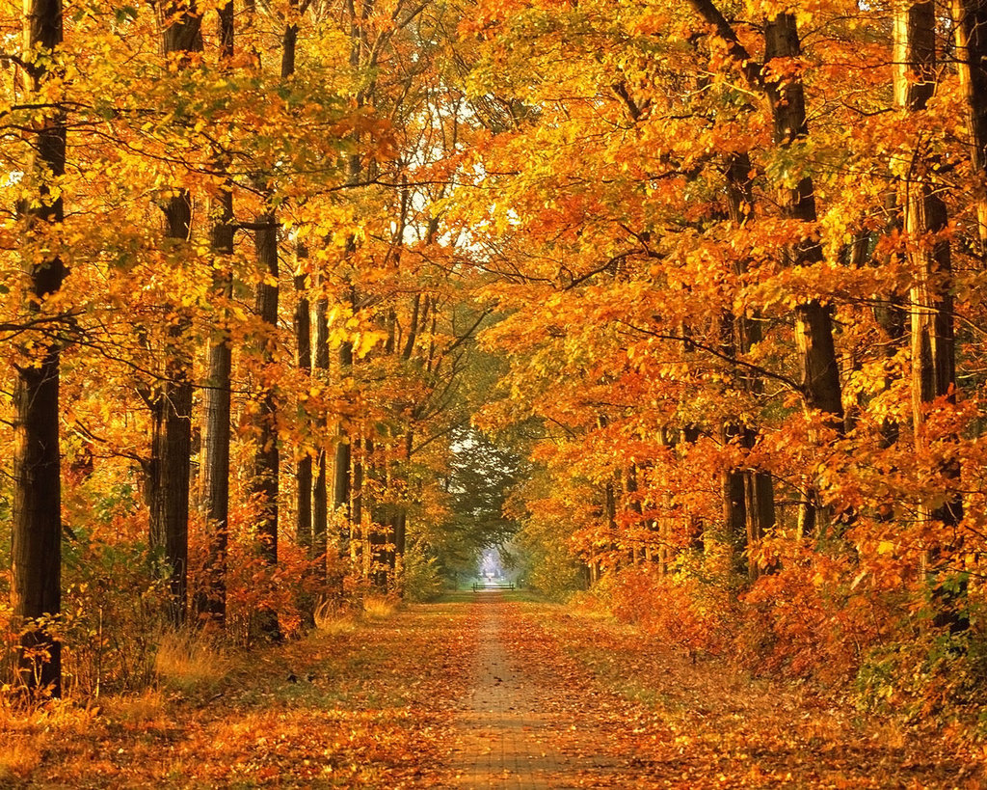
- Гра «можна - не можна»
Робота в групах
- «Складання правил
поведінки в осінньому лісі»
-Звітування груп.

Slide 13
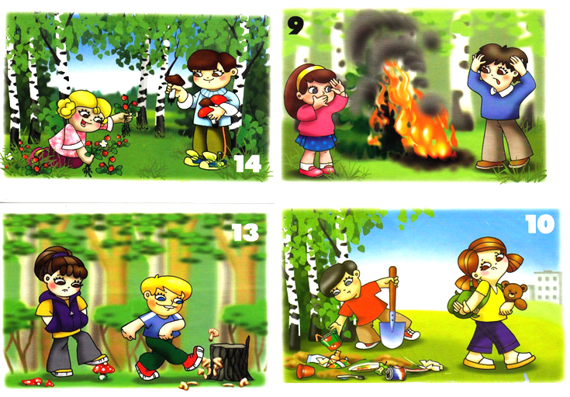

Slide 14
Зразок написання
правил поведінки в лісі

Slide 15
Молодці!!!

Slide 16
Інтернет джерела:
-http://ukrdz.in.ua/ukrayinska-mova-3-klas-zahariychuk-movchun/;
-https://www.schoollife.org.ua/108-2016/;
https://www.google.com.ua/url?sa=i&rct=j&q=&esrc=s&source=images&cd=&ved=0ahUKEwjQyq3TrZvXAhXrCJoKHbm_CeUQjRwIBw&url=http%3A%2F%2Fwantparty.in.ua%2Fvirshyky-pro-osin-malyukam%2F&psig=AOvVaw02TjqG4bnJKCIBePlVODgx&ust=1509556288502333;
https://www.google.com.ua/url?sa=i&rct=j&q=&esrc=s&source=images&cd=&cad=rja&uact=8&ved=0ahUKEwiNpLqTrpvXAhXMFZoKHVXFD5oQjRwIBw&url=http%3A%2F%2Fchereshenka-f.narod.ru%2Findex%2Fpravila_povedinki_v_prirodi%2F0-122&psig=AOvVaw2BleUB1xMufFNkvZOFN3bn&ust=1509556393770183
https://ru.savefrom.net/#url=http://youtube.com/watch?v=nyzSvf6a6hk&utm_source=youtube.com&utm_medium=short_domains&utm_campaign=ssyoutube.com.
https://www.google.com.ua/imgres?imgurl=http%3A%2F%2Fwww.poetryclub.com.ua%2Fupload%2Fpoem_all%2F00607492.jpg&imgrefurl=http%3A%2F%2Fwww.poetryclub.com.ua%2Fgetpoem.php%3Fid%3D607492&docid=HCqQuEmlRNSA4M&tbnid=rMpdzKwFocX9xM%3A&vet=10ahUKEwjr6NSWr7fXAhVJJFAKHfktC1sQMwhHKA0wDQ..i&w=600&h=400&bih=588&biw=1366&q=%D0%BE%D1%81%D1%96%D0%BD%D1%8C&ved=0ahUKEwjr6NSWr7fXAhVJJFAKHfktC1sQMwhHKA0wDQ&iact=mrc&uact=8.
https://ru.savefrom.net/#url=http://youtube.com/watch?v=38F99gyl0s0&utm_source=youtube.com&utm_medium=short_domains&utm_campaign=ssyoutube.com

